Slide 1
Virtual DOM-React DOM
Instructor:
Carlos Daniel Gomez Daza

Slide 2
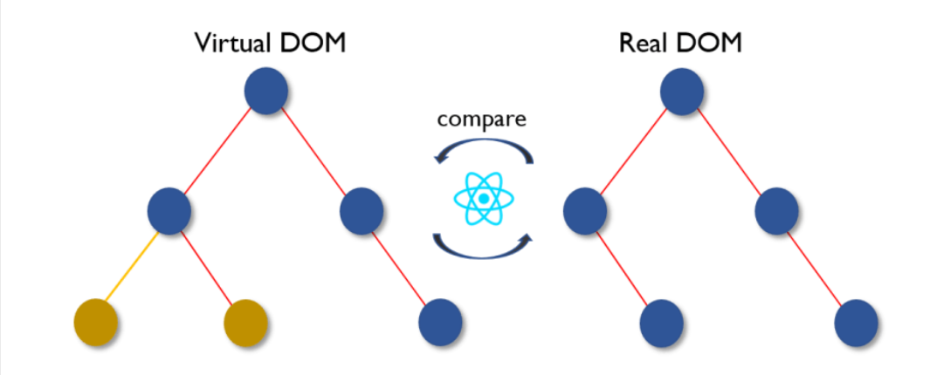
Virtual Dom
El DOM virtual (VDOM) es un concepto de programación donde una representación ideal o “virtual” de la IU se mantiene en memoria y en sincronía con el DOM “real”, mediante una biblioteca como ReactDOM. Este proceso se conoce como reconciliación.
Este enfoque hace posible la API declarativa de React: le dices a React en qué estado quieres que esté la IU, y se hará cargo de llevar el DOM a ese estado. Esto abstrae la manipulación de atributos, manejo de eventos y actualización manual del DOM que de otra manera tendrías que usar para construir tu aplicación.

Slide 3
Virtual Dom
Reconciliacion
Cuando usas React, en un momento dado puedes pensar que la función render() crea un árbol de elementos de React. En la siguiente actualización de estado o propiedades, esa función render() devolverá un árbol diferente de elementos de React. React luego debe descubrir cómo actualizar de manera eficiente la interfaz de usuario para que coincida con el árbol más reciente.
Existen algunas soluciones genéricas para este problema algorítmico de generar el número mínimo de operaciones para transformar un árbol en otro. Sin embargo, los algoritmos de vanguardia tienen una complejidad en el orden de O(n3) donde n es el número de elementos en el árbol.

Slide 4
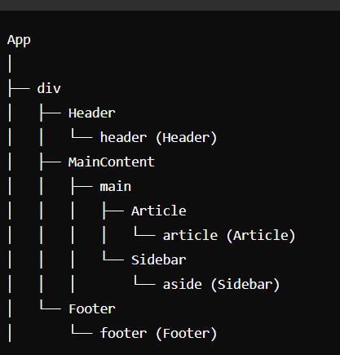
React DOM
React DOM es una biblioteca de JavaScript que forma parte del ecosistema de React, desarrollado por Facebook. Su propósito principal es permitir a los desarrolladores interactuar con el DOM (Document Object Model) del navegador de una manera más eficiente y efectiva. React DOM proporciona métodos específicos que ayudan a manejar y actualizar el DOM cuando se utilizan componentes de React.

Slide 5
Cómo Funciona el Árbol de React DOM
Componentes de React: En React, la aplicación se divide en componentes. Cada componente es una unidad de código que puede tener su propio estado y lógica. Estos componentes pueden ser funcionales o basados en clases.
Virtual DOM: React mantiene un Virtual DOM, que es una copia ligera del DOM real. Cada vez que el estado de un componente cambia, React actualiza el Virtual DOM en lugar del DOM real. Luego, React compara el Virtual DOM con el DOM real para determinar los cambios necesarios.
Reconciliación: Durante el proceso de reconciliación, React compara el Virtual DOM con el DOM real utilizando un algoritmo eficiente. Solo los nodos que han cambiado se actualizan en el DOM real, lo que mejora el rendimiento.

Slide 6
Beneficios del Árbol de React DOM
Modularidad: La estructura jerárquica permite una organización modular del código, facilitando el desarrollo y el mantenimiento.
Actualización Eficiente: Gracias al uso del Virtual DOM y el proceso de reconciliación, las actualizaciones del DOM son eficientes y rápidas.
Reutilización de Componentes: Los componentes pueden reutilizarse en diferentes partes de la aplicación, lo que reduce la duplicación de código

Slide 7
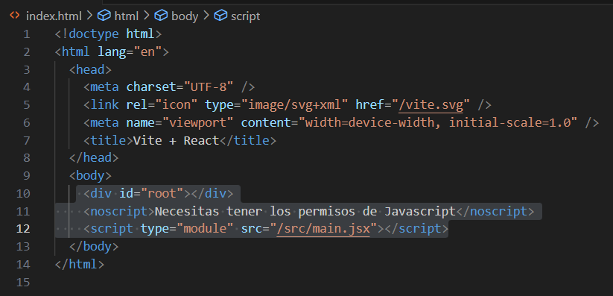
Interacción React DOM con Virtual DOM

Slide 8
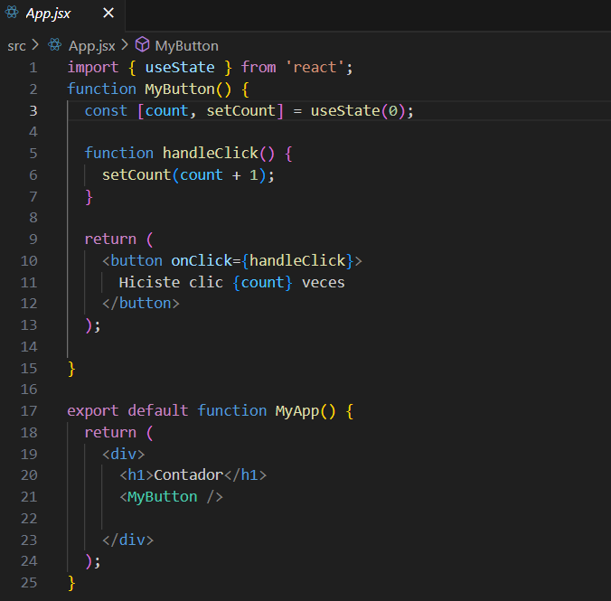
Interacción React DOM con Virtual DOM

Slide 9
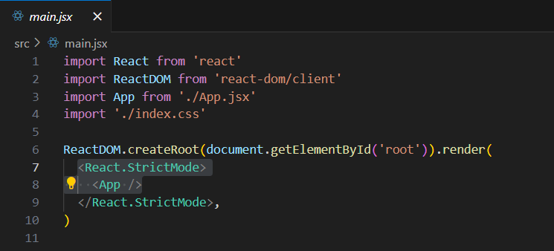
Interacción React DOM con Virtual DOM

Slide 10


